Slide 1



Slide 2
Main Thread
[Main-Thread] 쓰레드 시작 전
a.start()
Sub Thread A
[Sub-Thread] A: 시작합니다.
[Main-Thread] 쓰레드 종료를 기다립니다.
[Main-Thread] 프로그램을 종료합니다.
sleep(3)
[Sub-Thread] A: 종료합니다.
Notes:
1번

Slide 3
Main Thread
[Main-Thread] 쓰레드 시작 전
a.start()
Sub Thread
[Main-Thread] 쓰레드 종료를 기다립니다.
[Sub-Thread] A: 시작합니다.
sleep(3)
[Sub-Thread] A F 종료합니다.
a.join()
[Main-Thread] 프로그램을 종료합니다.
Notes:
2번

Slide 4
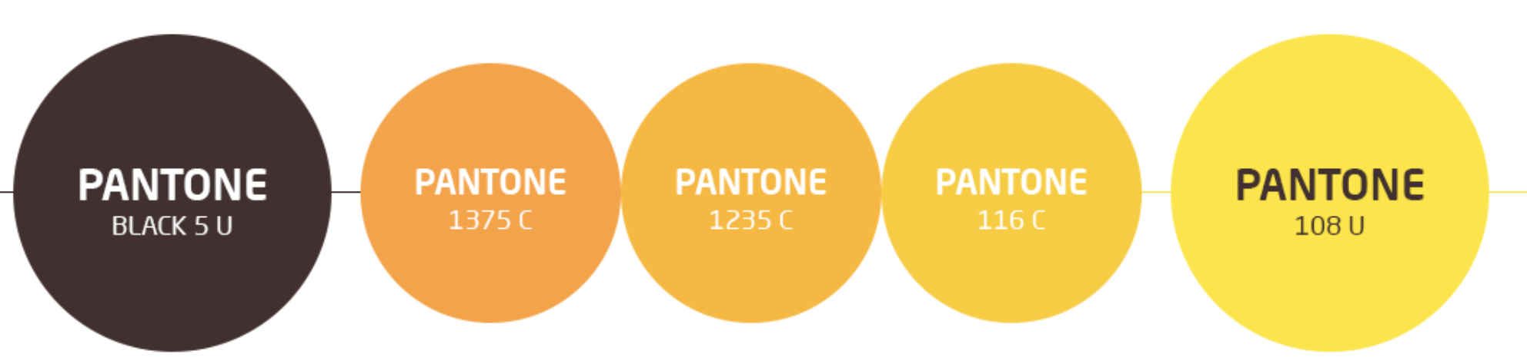


Main Thread
[Main-Thread] 쓰레드 시작 전
a.start()
Sub Thread A
b.start()
Sub Thread B
[Sub-Thread] A: 시작합니다.
[Sub-Thread] B: 시작합니다.
A:0
B:0
A:1
[Main-Thread] 프로그램을 종료합니다.
Notes:
3번

Slide 5
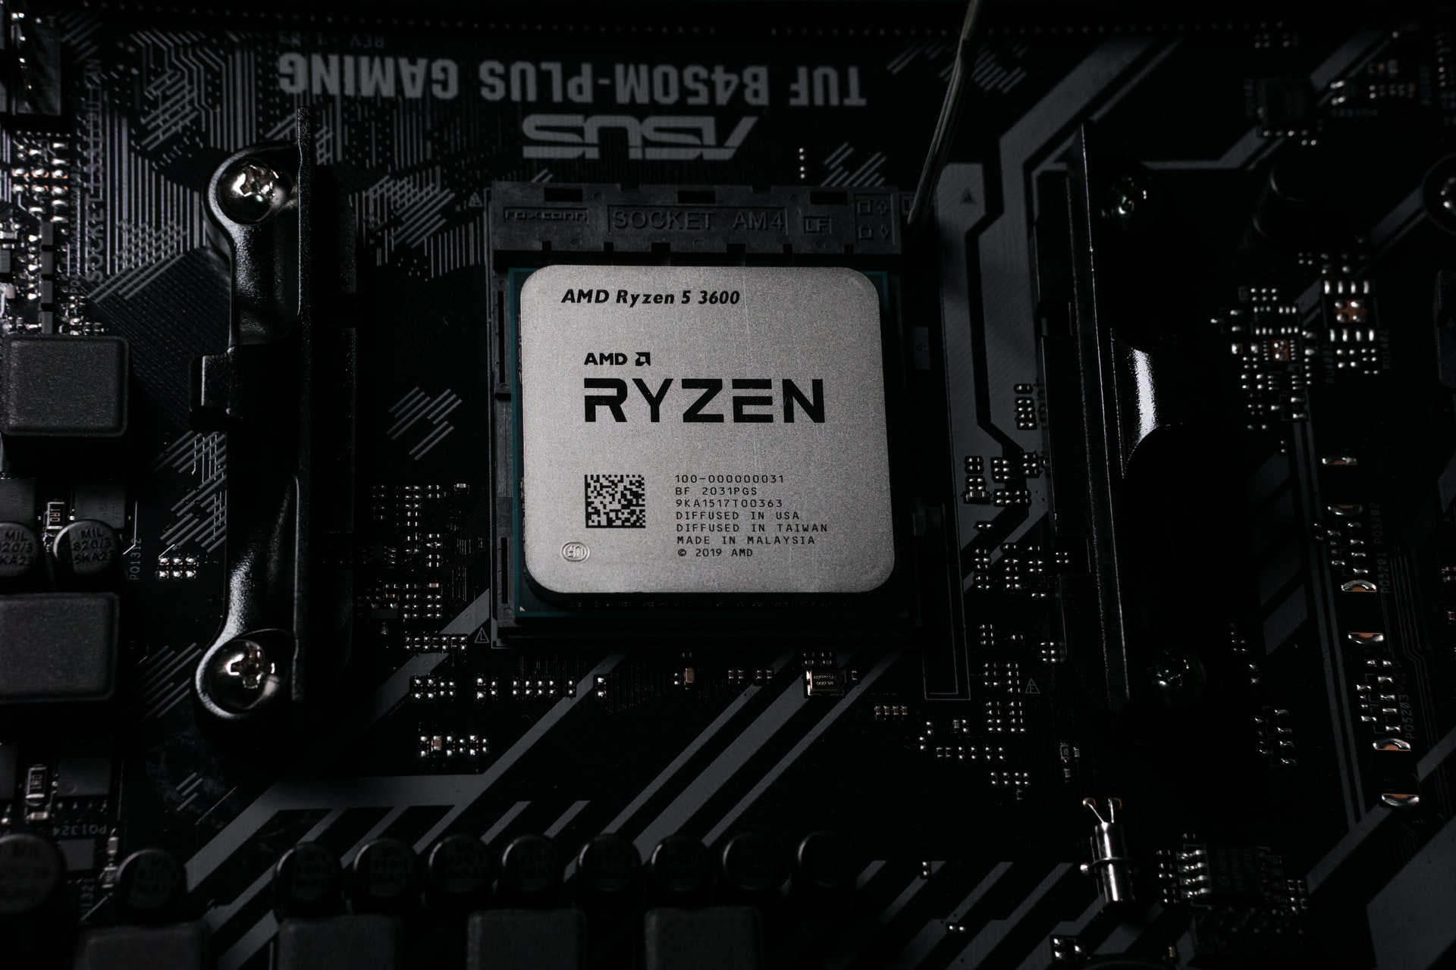
파이썬 코드로 보는
멀티스레드
Notes:
Photo by Luis Gonzalez on Unsplash

Slide 6
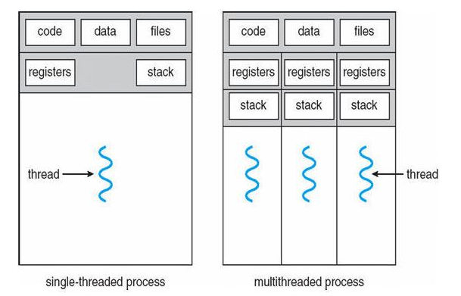

Slide 7

